Slide 1
캡스톤 C조
10주차 발표
김부현, 김수현, 하지은

Slide 2
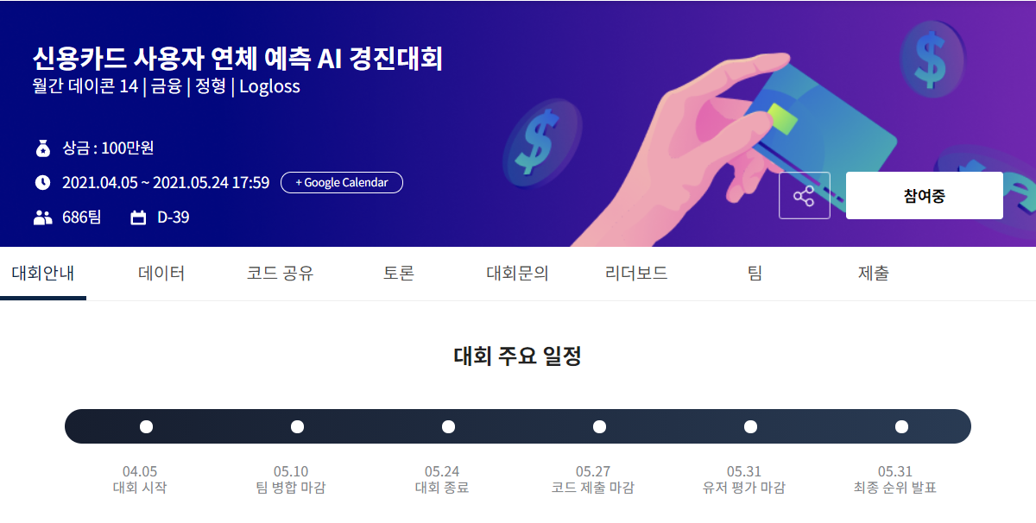
0. 참여 대회
주제 - 신용카드 사용자 데이터를 보고 사용자의 대금 연체 정도를 예측하는 알고리즘

Slide 3

0. 참여 대회 – 기본 정보
주제
신용카드 사용자 데이터를 보고 사용자의 대금 연체 정도를 예측하는 알고리즘
데이터
train : 신용카드 사용자들의 개인 신상 정보, target 값인 연체 기준의 신용도 (credit 열 포함)
test : 신용카드 사용자들의 개인 신상 정보 (credit 열 미포함)
즉, train data으로 예측 모델을 만들고 test data의 credit값을 예측한 후 submission으로 제출
평가
Logloss : 확률 값을 음의 log함수에 넣어 변환을 시킨 값으로 평가 – 사이킷런에서 지원
1차 평가(Public Score) : 테스트 데이터 중 랜덤 샘플 된 50%로 채점, 대회 기간 중 공개
2차 평가(Private Score) : 나머지 50 % 테스트 데이터로 채점, 대회 종료 직후 공개

Slide 4
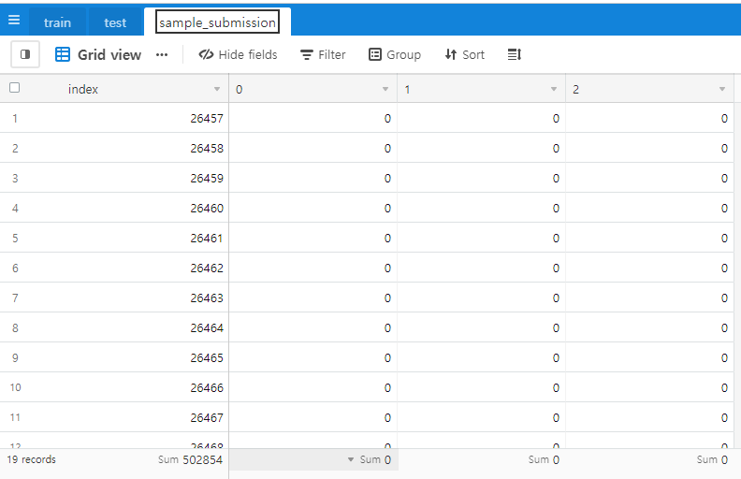
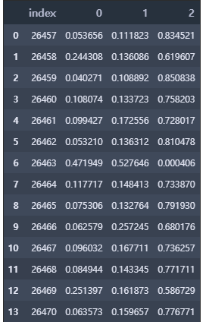
0. 참여 대회 – 기본 정보
해당 대회는 log loss score를 겨루는 것이기 때문에 각 class의 probability를 얻어야 함.
Submission 양식 – Credit 컬럼을 원-핫 인코딩
* submission예시

Slide 5
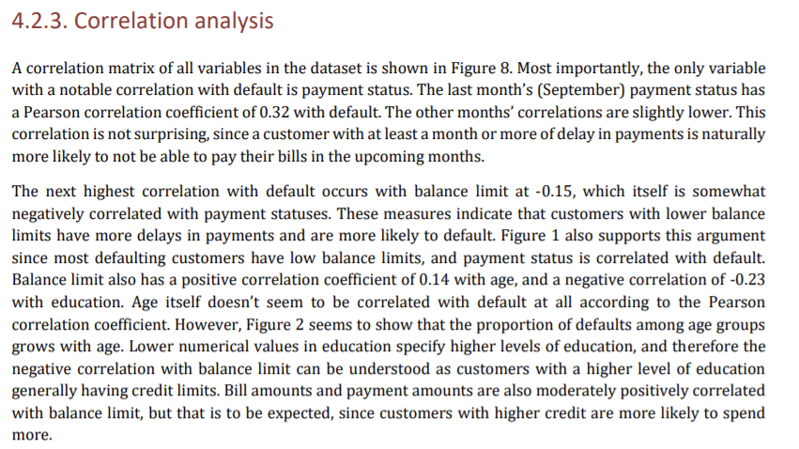
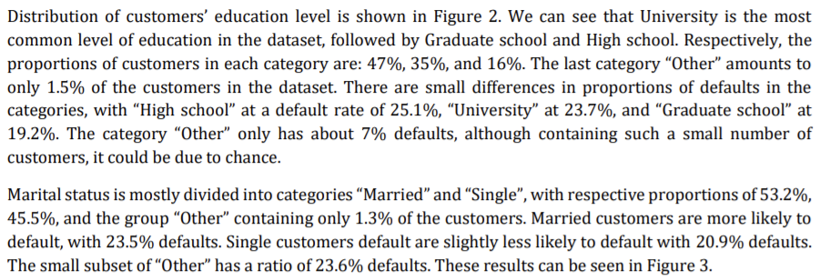
1. 선행 연구
Predicting and Preventing Credit Card Default - Max Merikoski(2018)
나이는 전혀 상관관계가 없음
채무율이 High school의 25.1%, University가 23.7%로 크다.
Married의 경우 23.5%의 채무율을 보이고 Single의 경우에는 보다 작은 20.9%를 보인다.

Slide 6
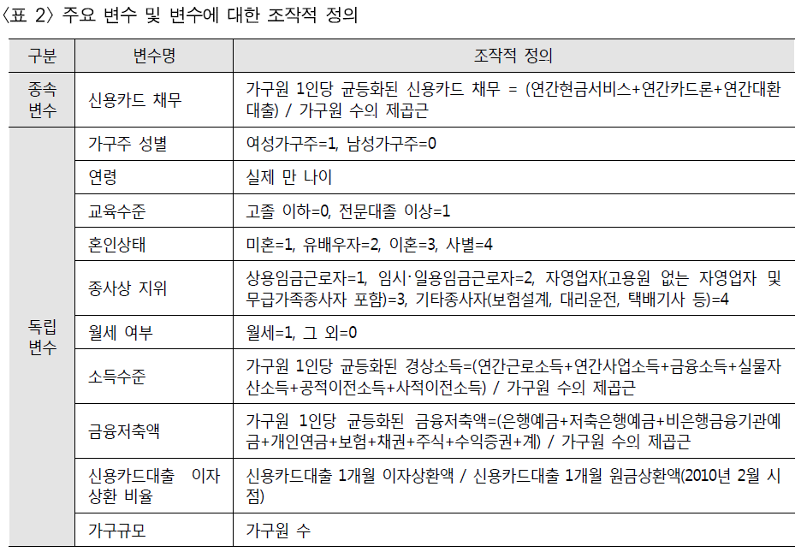
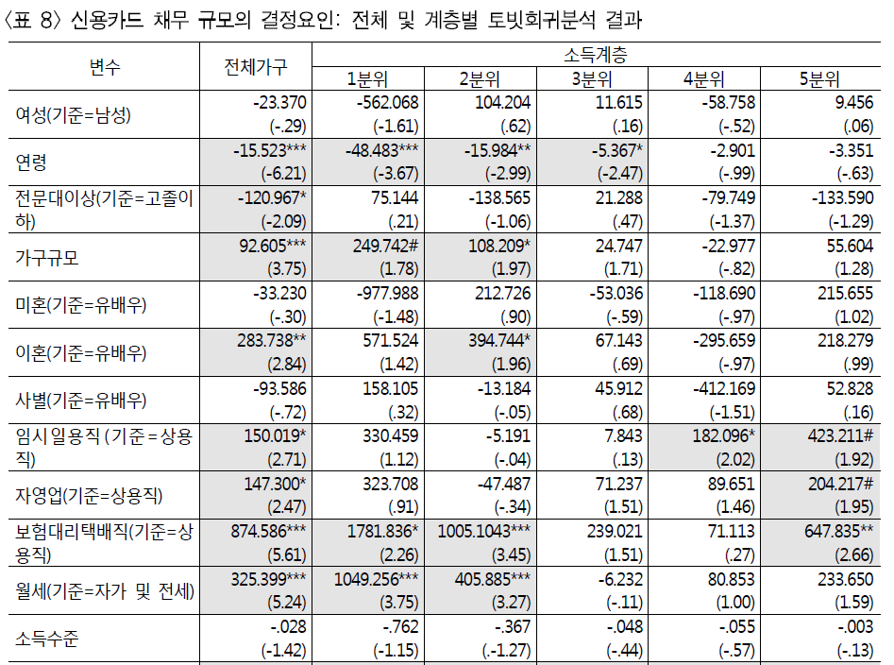
1. 선행 연구
가계 신용카드 채무의 결정요인 분석: 가구특성을 중심으로 – 장동호(한국사회복지정책학회, 2013)

Slide 7
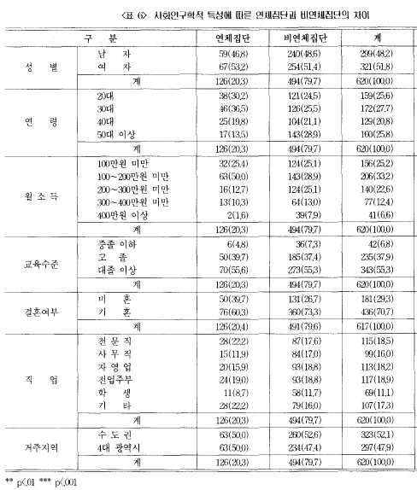
1. 선행 연구
신용카드 이용대금 연체집단의 특성에 관한 연구 – 민경록 (대한가정학회지, 2005)
분석대상: '신용카드 이용현황 및 의식실태조사' (표본: 전국 20세 이상 신용카드 사용자 621명)
결과: 연령대가 낮을수록, 월평균 소득이 낮을수록, 미혼자의 경우 신용카드 연체율이 높음.
(DAYS_BIRTH, income_total, family_type)
성별, 교육수준, 직업 항목에서는 연체집단과 비연체집단간의 유의미한 차이를 확인할 수 없었음.
(gender, edu_type, occyp_type)

Slide 8
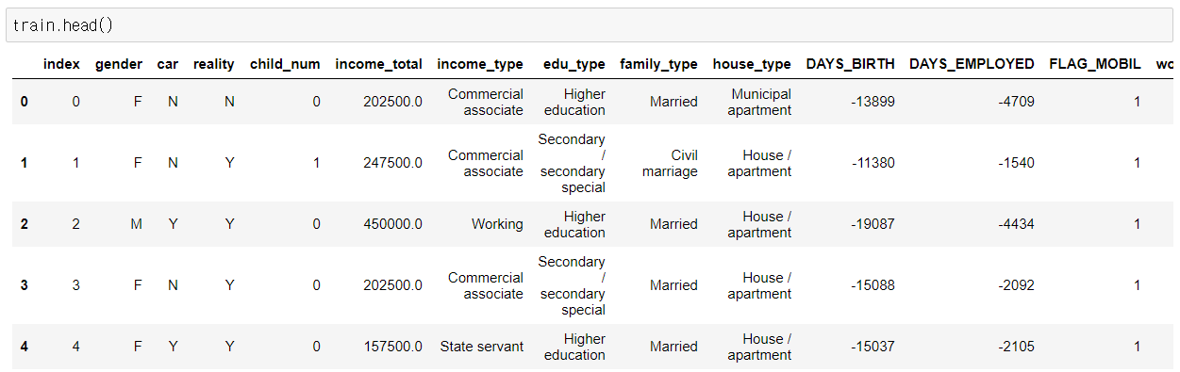
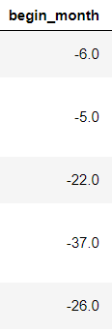
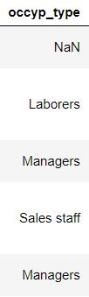
2. EDA
인코딩
문자열값을 숫자열로 바꿔줌
구간나눔
인코딩

Slide 9
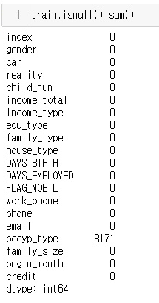

2. EDA – 결측치 처리
직업유형(occyp_type) 변수 제거

Slide 10
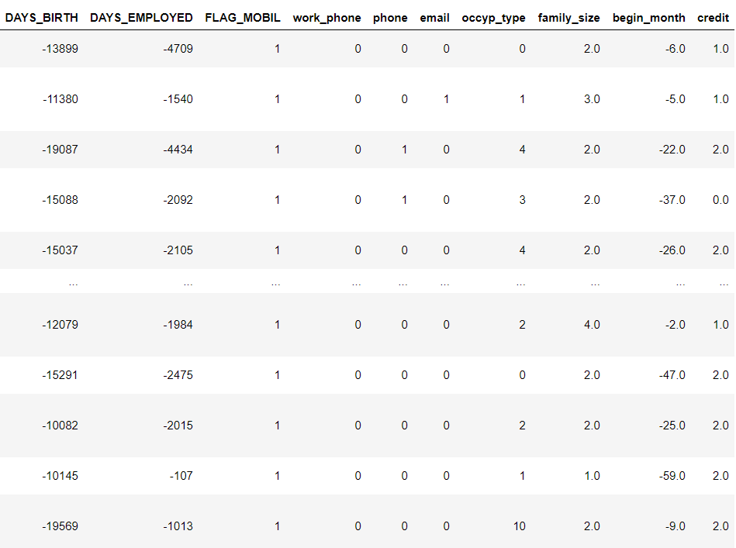
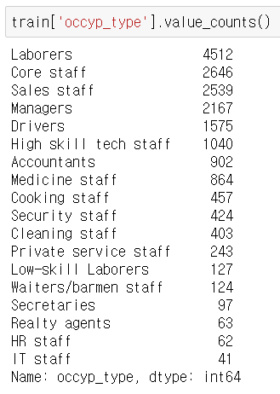
2. EDA
2. EDA – 결측치 처리

Slide 11
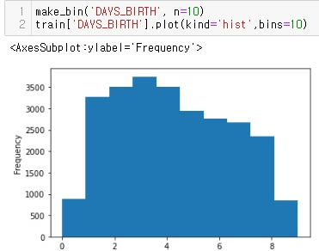
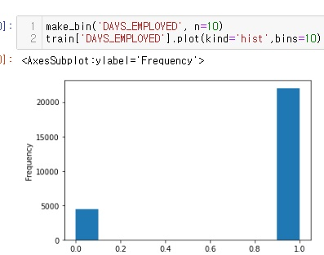
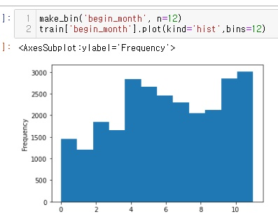
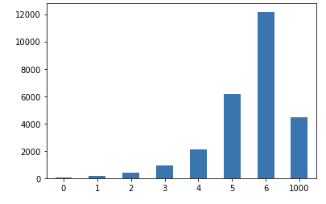
2. EDA – 구간 나눔 처리
DAYS_BIRTH
DAYS_EMPLOYED
Begin_month

Slide 12
3. Modeling
결측치 처리 방법
Null값 제거 X
Null값 제거 O
연속형 변수
구간 나누기
연속형 변수
구간 나누지
않기
연속형 변수
구간 나누기
연속형 변수
구간 나누지
않기

Slide 13
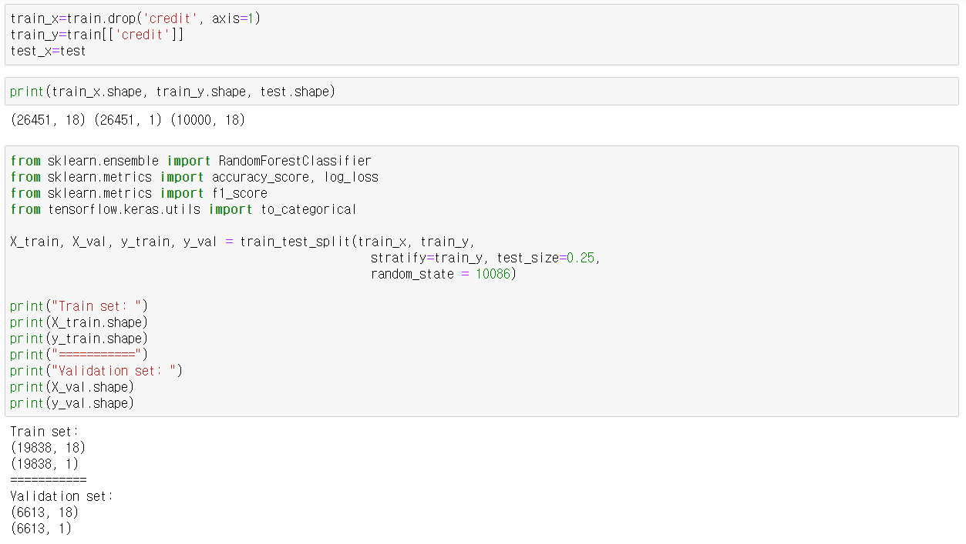
3. Modeling
1. Logistic Regression
2. Decision Tree
3. Support Vector Machine
4. Gaussian Naive Bayes
5. K Nearest Neighbor
6. Random Forest
7. Gradient Boosting
8. Neural Network
9. Bagging Classifier
10. Extra Trees
11. Adaboost
12. XGboost
13. LightGBM
14. Catboost

Slide 14
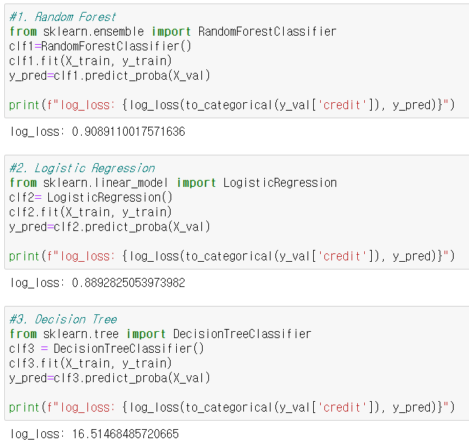
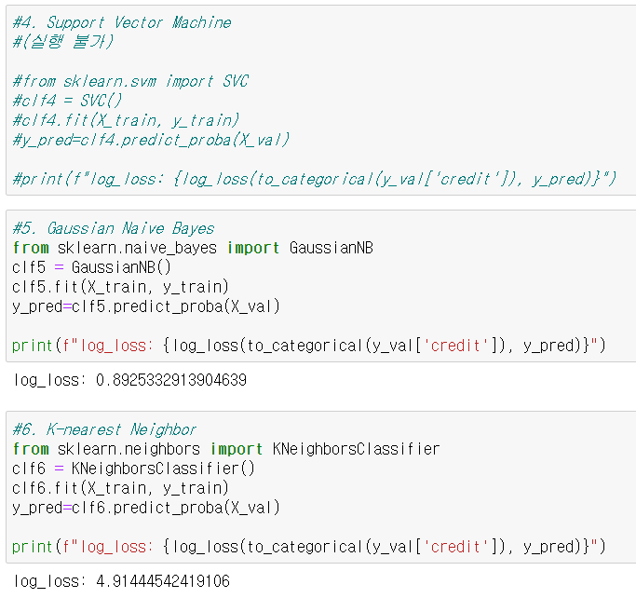
3. Modeling – (1) Null제거 + 구간나눔O

Slide 15
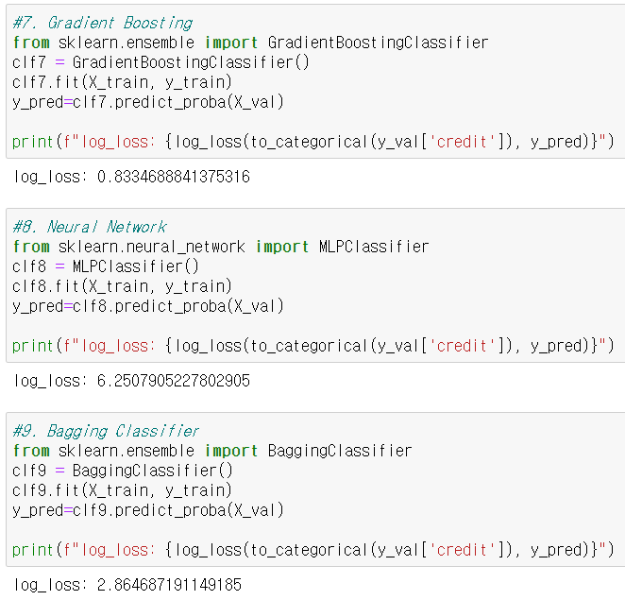
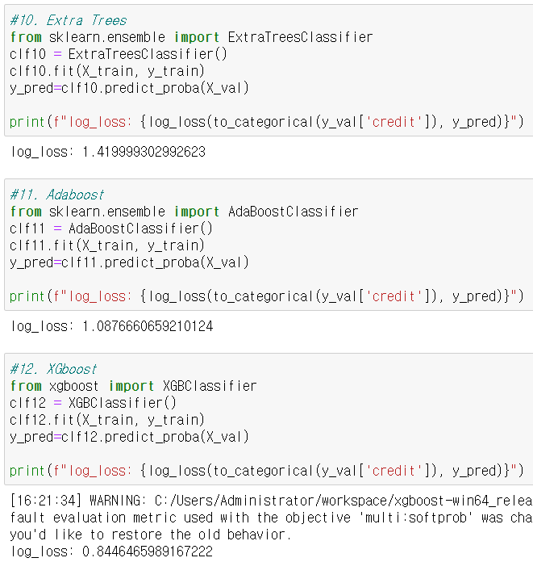
3. Modeling – (1) Null제거 + 구간나눔O

Slide 16
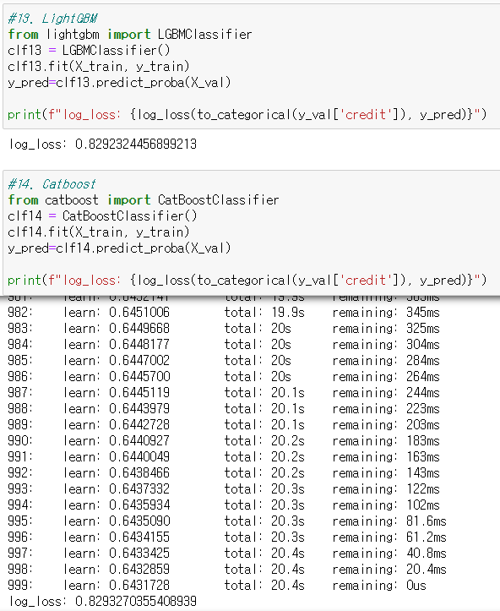
3. Modeling – (1) Null제거 + 구간나눔O

Slide 17
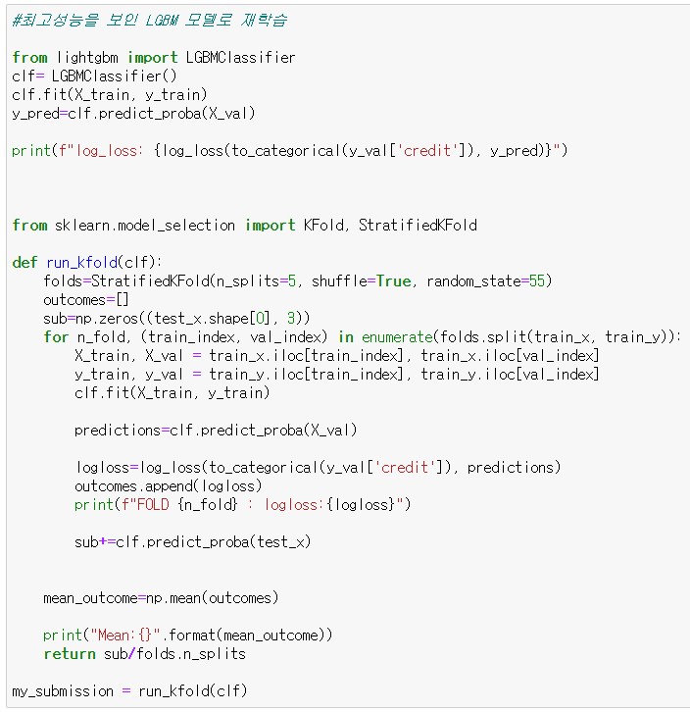
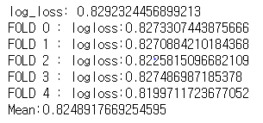
3. Modeling – (1) Null제거 + 구간나눔O
K_Fold 함수를 정의하여 예측 값을 검증 데이터로 교차검증을 수행

Slide 18
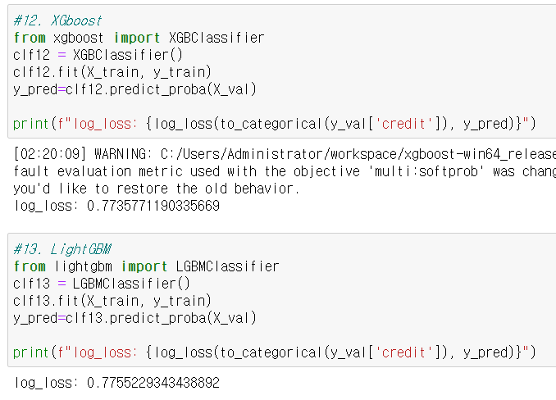
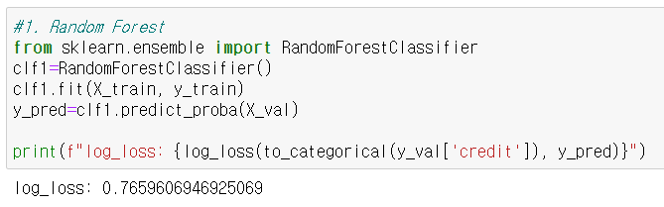
3. Modeling – (2) Null제거 + 구간나눔X

Slide 19
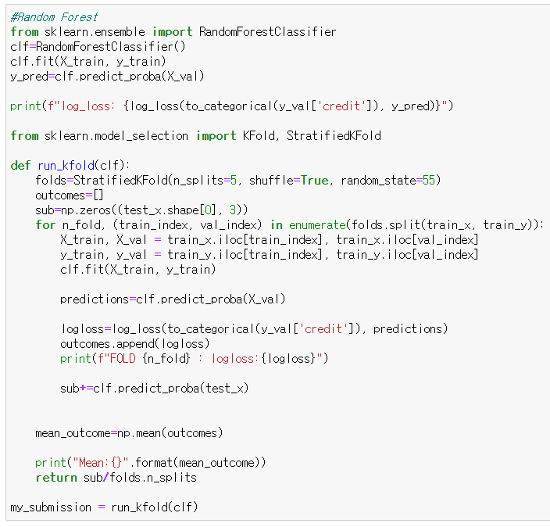
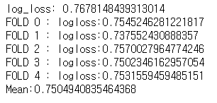
3. Modeling – (2) Null제거 + 구간나눔X

Slide 20
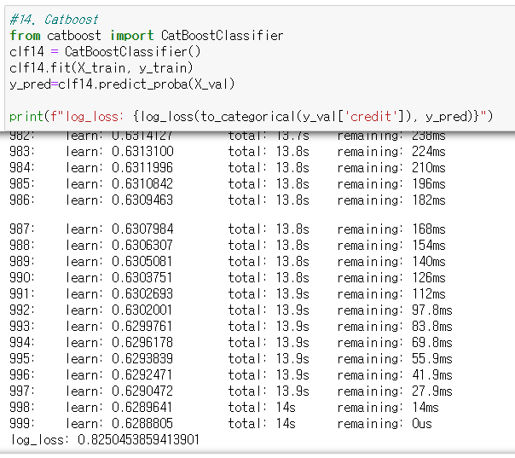
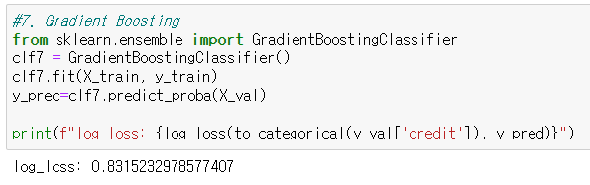
3. Modeling – (3) Null포함 + 구간나눔O

Slide 21
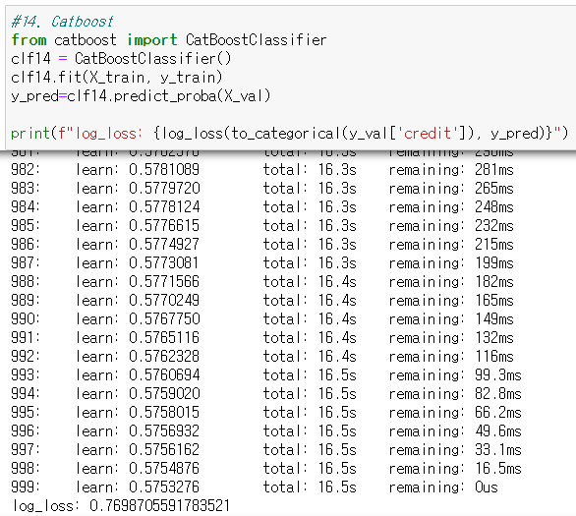
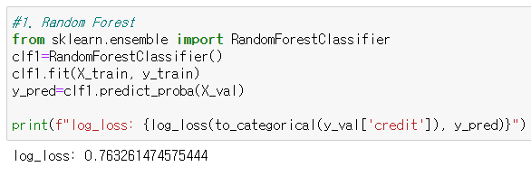
3. Modeling – (4) Null포함 + 구간나눔X

Slide 22
3. Modeling – (4) Null포함 + 구간나눔X
Null제거 + 구간나눔O
Null제거 + 구간나눔X
Null포함 + 구간나눔O
Null포함 + 구간나눔X

Slide 23
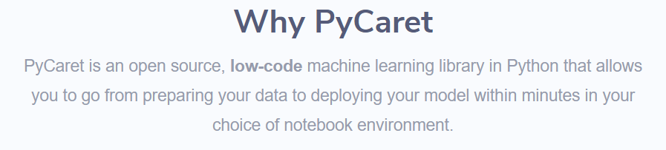
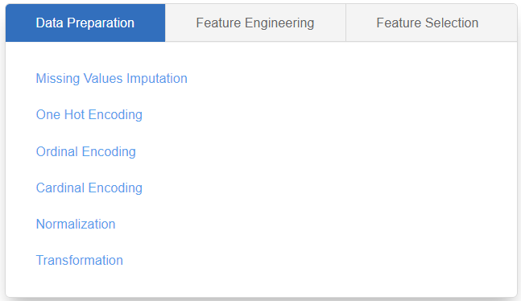
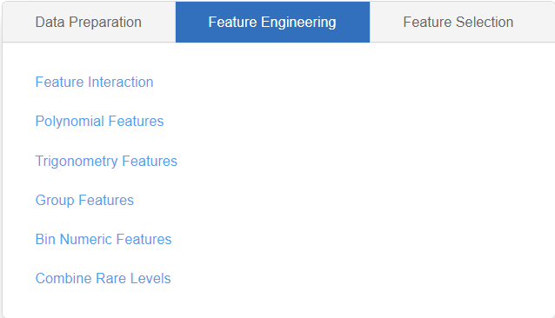
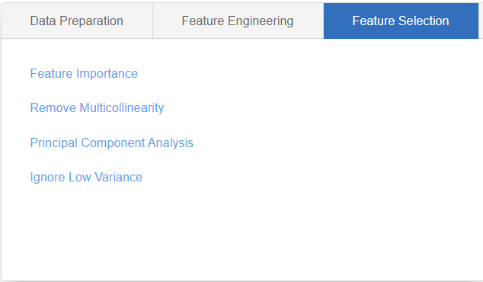
4. 추가 내용 - Pycaret
Pycaret이란?
https://pycaret.org/
Data Preparation, Feature Engineering, Feature Selection, Modeling 등 여러 단계의 머신러닝 프로세스를 자동화

Slide 24

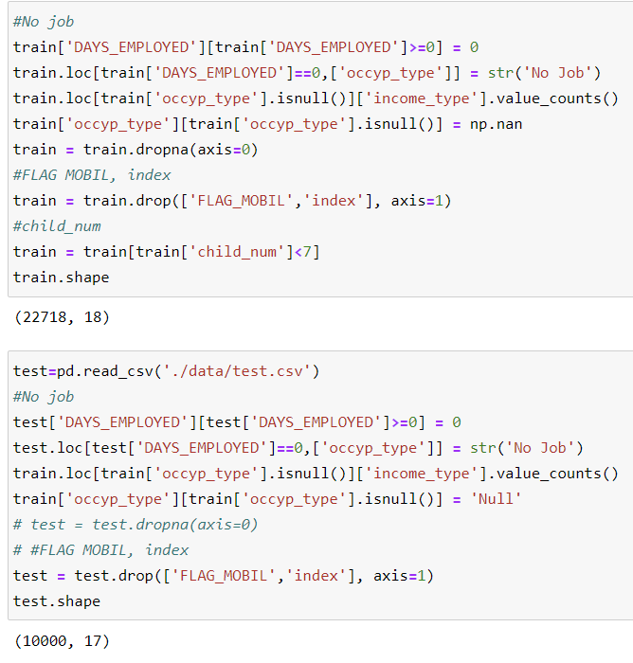
4. 추가 내용 - Pycaret
1. 데이터 로드
2. 간단한 전처리
결측값 중 DAY_EMPLOYED가 양수인 값을 ‘No Job’으로 지정
나머지 결측값은 제거
모델링에 의미 없는 컬럼 FLAG_MOBIL, index 컬럼 제거
Train 데이터셋에서 test 데이터셋에는 없는 child_num 7명 이상인 데이터 제거

Slide 25
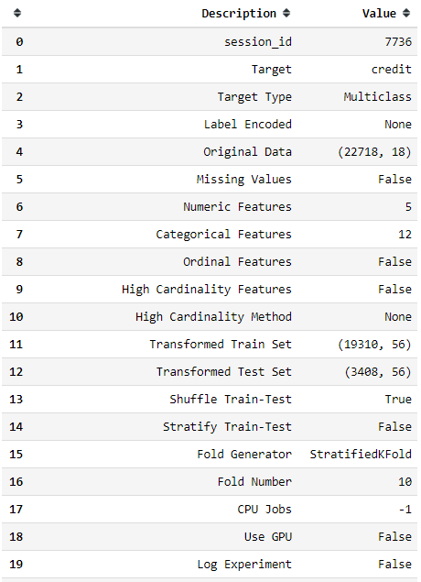

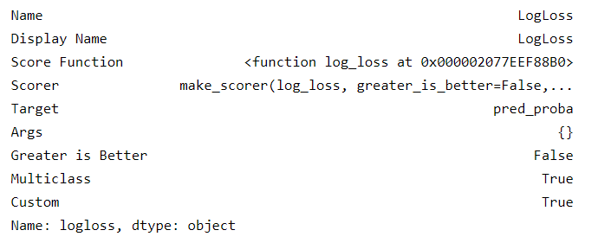
4. 추가 내용 - Pycaret
58가지 분석 결과 제공
Pycaret setup & logloss 추가
Setup()은 데이터 유형을 인식하고 기본적인 전처리를 수행하는 함수
Pycaret의 setup객체에 데이터(train)와 타켓 레이블(credit)을 입력
Logloss 평가 지표를 별도로 추가
객체 실행 후 사용한 데이터에 대한 데이터 분석 결과 제공

Slide 26
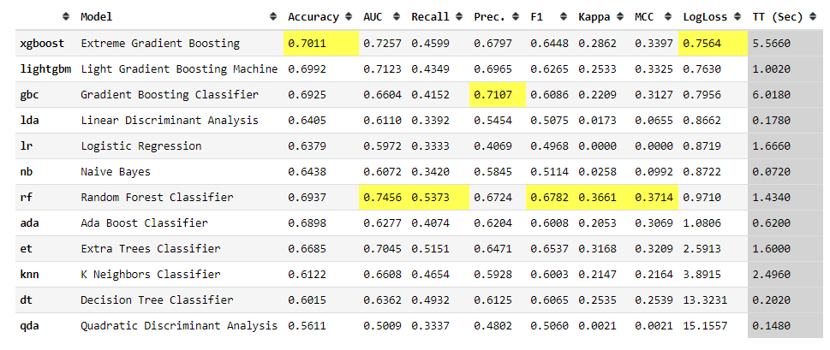
4. 추가 내용 - Pycaret
compare_models() – 모든 분류 모델들의 Acc, AUC, Recall 등을 평가하여 비교
Credit 등급의 각 확률값으로 submission을 제출해야하므로 predict_proba 사용 – svm, ridge는 지원하지 않으므로 제외
상위 5개 모델을 선택하여 best5에 저장 (logloss 기준)

Slide 27
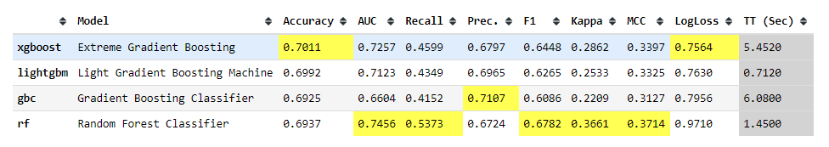
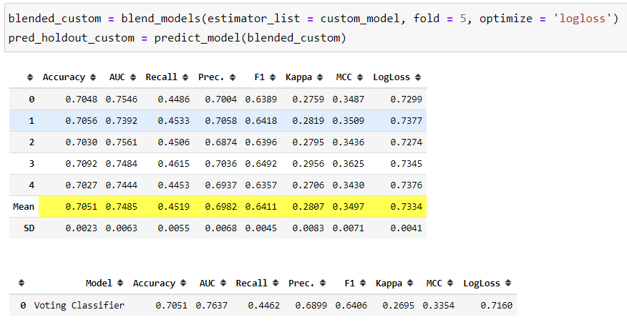
4. 추가 내용 - Pycaret
커스텀 모델 생성 – 앞서 나온 모든 분류 모델 중에서 Accuracy와 Logloss를 고려하여 4개 선정
Blend_models()로 선택한 모델들을 앙상블하여 성능을 측정

Slide 28

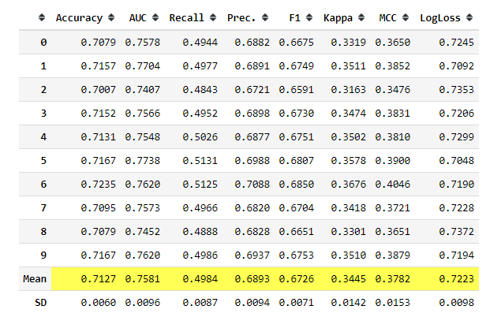
4. 추가 내용 - Pycaret
최종 모델을 tune_model()에 넣어 튜닝 – 자동으로 하이퍼 파라미터를 튜닝하여 평가 결과 출력
튜닝 후 성능이 약간 좋아진 것을 확인할 수 있음

Slide 29
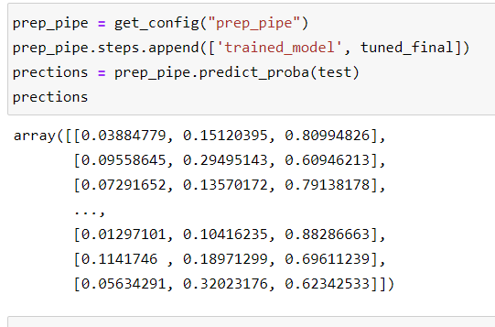
4. 추가 내용 - Pycaret
최종 모델로 test 데이터를 예측
Predict_proba 형식으로 제출해야 하므로 Prep_pipe 객체를 생성

Slide 30
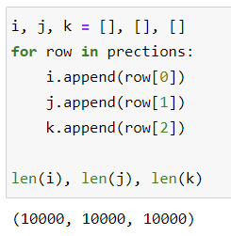
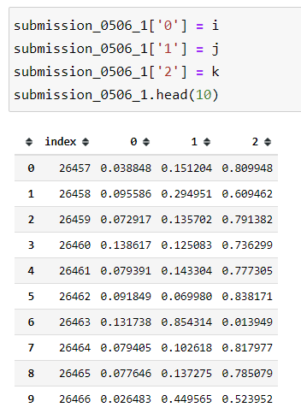

4. 추가 내용 - Pycaret
Submission 파일에 삽입 후 csv파일 저장
Credit 각 값인 0,1,2의 확률값을 리스트에 저장하고 submission 양식에 삽입

Slide 31
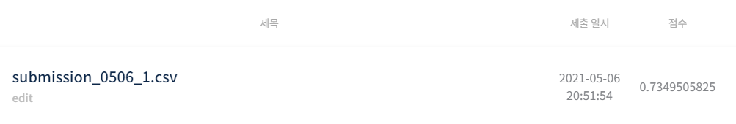
4. 추가 내용 - Pycaret
9. DACON 제출 점수
이전보다 좋아진 성능 점수를 보임.
Pycaret를 모델링에 앞서 적합한 모델을 탐색하는 용도로만 사용하고, 이를 바탕으로 몇 가지의 모델을 선정하여 따로 전처리와 하이퍼 파라미터 튜닝을 해보면서 성능을 높여갈 예정

Slide 32
감사합니다

